Slide 1
Multimedia Designs (Courseware)

Slide 2
ขั้นตอนการพัฒนา
การวิเคราะห์ (Analysis)
การออกแบบ (Design)
การพัฒนา (Development)
การนำไปใช้ (Implementation)
การประเมินผล (Evaluate)

Slide 3
ขั้นตอนการพัฒนา
Analysis
Implement
Evaluate
Design
Develop

Slide 4
ขั้นตอนการวิเคราะห์ (Analysis)
ประกอบด้วยรายละเอียดแต่ละส่วน ดังนี้
1. การกำหนดหัวเรื่องและวัตถุประสงค์ทั่วไป
ต้องพิจารณาถึงความเหมาะสมของหัวเรื่องที่จะนำ
มาสร้างเป็นบทเรียน CAI เช่น วิชาทฤษฎี หลังจาก
นั้นจึงกำหนดเป็นวัตถุประสงค์ทั่วไปของบทเรียน
2. การวิเคราะห์ผู้เรียน
ต้องทำการวิเคราะห์ผู้เรียนเกี่ยวกับข้อมูลต่างๆ
เช่น ระดับชั้น อายุ ความรู้พื้นฐาน เนื่องจากเพื่อ
ให้ได้บทเรียนที่มีคุณภาพ และเหมาะสม

Slide 5
3. การวิเคราะห์วัตถุประสงค์เชิงพฤติกรรม
หลังจากได้หัวข้อเรื่อง วัตถุประสงค์ทั่วไปของบท
เรียน และวิเคราะห์ความต้องการของผู้เรียนแล้ว
ขั้นต่อไปเป็นการกำหนดวัตถุประสงค์เชิงพฤติกรรม
ของบทเรียน ที่จะต้องพิจารณาอย่างละเอียดถี่ถ้วน
4. การวิเคราะห์เนื้อหา
การวิเคราะห์เนื้อหานับว่ามีความสำคัญมากในการ
ที่จะได้มาซึ่งเนื้อหาของบทเรียนที่เหมาะสมและสอด
คล้องกับความต้องการของผู้เรียนมากที่สุดและตรง
กับเป้าหมาย

Slide 6
ขั้นตอนการวิเคราะห์เนื้อหา
1. ศึกษาวัตถุประสงค์เชิงพฤติกรรมของบทเรียน
2. เขียนเนื้อหาสั้นๆ ทุกหัวเรื่องย่อย ให้สอดคล้องกับ
วัตถุประสงค์เชิงพฤติกรรม
3. จัดลำดับเนื้อหา
4. จัดกลุ่มเนื้อหาเพื่อแบ่งเป็นหัวเรื่องย่อยๆ ตาม
ปริมาณของเนื้อหา
5. จัดลำดับความสัมพันธ์ของเนื้อหาแต่ละหัวเรื่องย่อย

Slide 7
ขั้นตอนการวิเคราะห์ (Analysis)
การกำหนดหัวเรื่อง
และวัตถุประสงค์ทั่วไป
การวิเคราะห์ผู้เรียน
การวิเคราะห์วัตถุ
ประสงค์เชิงพฤติกรรม
การวิเคราะห์เนื้อหา

Slide 8
ขั้นตอนการออกแบบ (Design)
ประกอบด้วยรายละเอียดแต่ละส่วน ดังนี้
1. การออกแบบ Courseware
Courseware หมายถึง ตัวบทเรียนที่ผ่านการออก
แบบและวิเคราะห์จากขั้นตอนแรก พร้อมที่จะนำ
ไปสร้างเป็นบทเรียนคอมพิวเตอร์ช่วยสอน ซึ่งจะ
ประกอบด้วยส่วนต่างๆ ได้แก่ วัตถุประสงค์เชิง
พฤติกรรม เนื้อหา แบบทดสอบก่อนบทเรียน
(Pre-test) สื่อ กิจกรรม วิธีการนำเสนอ และ
แบบทดสอบหลังบทเรียน (Post-test)

Slide 9
2. การออกแบบผังงาน (Flowchart) และการออกแบบ
บทดำเนินเรื่อง (Storyboard)
ผังงาน (Flowchart) หมายถึง แผนภูมิที่แสดงให้
เห็นถึงความสัมพันธ์ของบทดำเนินเรื่อง ซึ่งเป็นการ
จัดลำดับความสัมพันธ์ของเนื้อหาแต่ละส่วน
บทดำเนินเรื่อง (Storyboard) หมายถึง เรื่องราวของ
บทเรียน ประกอบด้วยเนื้อหาที่แบ่งออกเป็นเฟรมๆ
ตั้งแต่เฟรมแรกซึ่งเป็น Title ของบทเรียน จนถึง
เฟรมสุดท้าย บทดำเนินเรื่องจึงประกอบด้วย ภาพ
ข้อความ คำถาม-คำตอบ และรายละเอียดอื่นๆ

Slide 10
ผังงาน (Flowchat)
Operation/Definition
Expression
Read Data
Input Data
Decision

Slide 11
Storyboard
Frame 1
Frame 2
Frame 3
ABCDEF
Frame 4
Frame 5
Frame 6

Slide 12
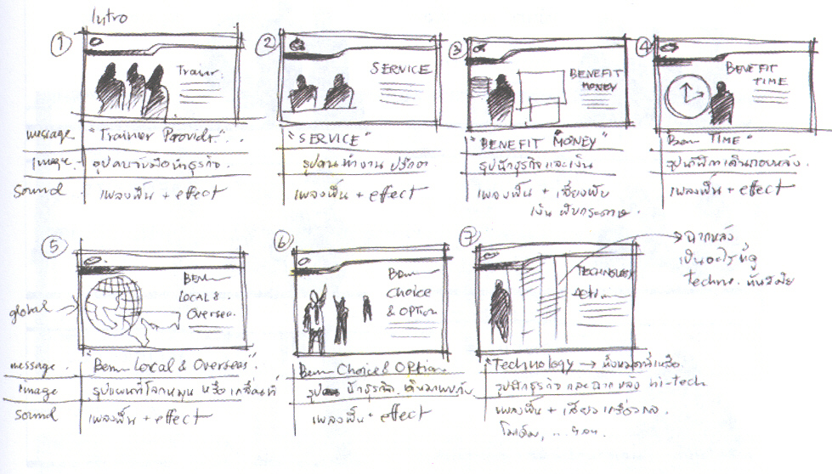
Storyboard

Slide 13
Storyboard
Frame No.
ประเภทภาพ
ภาพนิ่ง
ภาพเคลื่อนไหว
ภาพกราฟิก
ภาพ
ลักษณะการนำเสนอ
ภาพหรือข้อความ
ข้อความ
เสียง

Slide 14
ขั้นตอนการออกแบบผังงานและบทดำเนินเรื่อง
1. ออกแบบจุดเริ่มต้นและจุดสิ้นสุดของเนื้อหาบทเรียน
2. แสดงให้เห็นถึงการเชื่อมต่อระหว่างเนื้อหาแต่ละ
เฟรม และแสดงความสัมพันธ์การเชื่อมโยงบทเรียน
3. แสดงปฏิสัมพันธ์ของเฟรมต่างๆ ของบทเรียน
4. แสดงรูปแบบการดำเนินบทเรียนว่าเป็นแบบเชิงเส้น
(Linear Type) หรือแบบสาขา (Branching Type)
5. แสดงการดำเนินบทเรียนและวิธีการนำเสนอเนื้อหา
และกิจกรรม

Slide 15
การดำเนินบทเรียนแบบเชิงเส้น (Linear)
1
2
3
4
5
รูปแบบการดำเนินบทเรียนแบบนี้ เนื้อหาแต่ละเฟรมจะ
เรียงลำดับต่อเนื่องกันไปตั้งแต่ต้นจนจบบทเรียน จะไม่
สามารถข้ามกระโดดไปยังเฟรมหรือเนื้อหาส่วนใดๆ ได้
หากไม่ผ่านเนื้อหาเฟรมต้นๆ มาก่อน จึงเป็นรูปแบบที่
ง่ายต่อการสร้างและพัฒนา

Slide 16
การดำเนินบทเรียนแบบสาขา (Branching)
7
8
1
2
3
4
5
6
A
B
C
D
E
F

Slide 17
การดำเนินบทเรียนแบบสาขา (Branching)
รูปแบบการดำเนินบทเรียนแบบสาขา เนื้อหาแต่ละเฟรม
จะไม่เรียงลำดับเหมือนแบบเชิงเส้น แต่จะเป็นไปตาม
ลักษณะเนื้อหาหรือผู้ออกแบบบทเรียนที่ได้วิเคราะห์ขึ้น
มาว่าต้องการอย่างไร การดำเนินบทเรียนแบบนี้จะตอบ
สนองความต้องการของผู้เรียนได้ดีกว่าแบบแรก ผู้เรียน
ที่รับรู้เนื้อหาได้เร็วจะได้รับเนื้อหาที่แตกต่างจากผู้เรียนที่
รับรู้เนื้อหาได้ช้า ซึ่งทำให้ผู้เรียนแต่ละคนศึกษาเนื้อหา
ได้จบในเวลาที่แตกต่างกัน ขึ้นอยู่กับความสามารถ

Slide 18
3. การออกแบบหน้าจอภาพ (Screen Design)
การออกแบบหน้าจอภาพ หมายถึง การจัดพื้นที่ของ
จอภาพเพื่อใช้ในการนำเสนอเนื้อหา ภาพ และส่วน
ประกอบอื่นๆ สิ่งที่ต้องพิจารณามีดังนี้
1. การกำหนดความละเอียดภาพ (Resolution)
เช่น VGA 640 x 480 dpi
SVGA 800 x 600 dpi หรือขนาดอื่นๆ
2. การจัดพื้นที่แต่ละหน้าจอภาพในการนำเสนอ
เช่น พื้นที่การนำเสนอข้อความ และภาพ
พื้นที่การให้ข้อมูลย้อนกลับและอื่นๆ

Slide 19
การออกแบบหน้าจอภาพ (Template)
Topic Frame No
Header Area
Image and Dialogue Area
Control Area
Feedback Area
Help About Exit Next Previous

Slide 20
Template Format 1
Topic Frame No
ข้อความข้อความข้อความข้อความข้อความข้อความข้อความข้อความข้อความข้อความข้อความข้อความข้อความข้อความข้อความข้อความข้อความข้อความข้อความข้อความข้อความ
Help About Exit Next Previous

Slide 21
Template Format 2
Topic Frame No
ข้อความข้อความข้อความข้อความข้อความข้อความข้อความ
ข้อความข้อความข้อความข้อความข้อความข้อความข้อความ
Help About Exit Next Previous

Slide 22
3. การออกแบบหน้าจอภาพ (Screen Design)
3. การเลือกรูปแบบและขนาดของตัวอักษรทั้งภาษา
ไทยและภาษาอังกฤษ
4. การกำหนดสี ได้แก่
สีของตัวอักษร (Font Color)
สีของฉากหลัง (Background)
สีของส่วนอื่นๆ
5. การกำหนดส่วนอื่นๆ ที่เป็นสิ่งอำนวยความ
สะดวกในการใช้บทเรียน เช่น ปุ่ม Help

Slide 23
ขั้นตอนการออกแบบ (Design)
การออกแบบ
Courseware
การออกแบบผังงาน
และบทดำเนินเรื่อง
การออกแบบ
หน้าจอภาพ

Slide 24
ขั้นตอนการพัฒนา (Develop)
ประกอบด้วยรายละเอียดแต่ละส่วน ดังนี้
1. การเตรียมการ
การเตรียมการ เกี่ยวกับองค์ประกอบดังนี้
1. การเตรียมข้อความ
2. การเตรียมภาพ ได้แก่ ภาพนิ่ง ภาพการ์ตูน
ภาพกราฟิก ภาพเคลื่อนไหว ภาพวิดิทัศน์
3. การเตรียมเสียง ได้แก่ เสียงบรรยาย เสียง
ดนตรี เสียง Sound Effect
4. การเตรียมโปรแกรมจัดการบทเรียน

Slide 25
ขั้นตอนการพัฒนา (Develop)
2. การสร้างบทเรียน
หลังจากได้เตรียมข้อความ ภาพ เสียง และส่วนอื่น
เรียบร้อยแล้ว ขั้นต่อไปเป็นการสร้างบทเรียนโดย
ใช้โปรแกรมคอมพิวเตอร์จัดการ ซึ่งได้แก่ การใช้
Authoring System หรือใช้ Computer Language
หลังจากสร้างบทเรียนเสร็จสิ้นแล้ว ในขั้นต่อไป
เป็นการตรวจสอบและทดสอบความสมบูรณ์ขั้นต้น
ของบทเรียน

Slide 26
ขั้นตอนการนำไปใช้ (Implement)
การนำบทเรียนคอมพิวเตอร์ไปใช้ โดยแนวปฏิบัติที่ใช้
กันอยู่ทั่วไป ได้แก่ การใช้กับกลุ่มเป้าหมาย 2-3 คน
เพื่อตรวจสอบความเหมาะสมของบทเรียนในขั้นต้น
หลังจากนั้น จึงทำการปรับปรุงแก้ไขก่อนที่จะนำไปใช้
กับกลุ่มเป้าหมายจริง ซึ่งมีจำนวนอย่างน้อย 10 คน
ขึ้นไป เพื่อหาประสิทธิภาพของบทเรียน นอกจากนี้
ยังมีวิธีอื่นๆ เช่น ให้ผู้เชี่ยวชาญตรวจสอบความ
เหมาะสมและประสิทธิภาพของบทเรียน CAI

Slide 27
ขั้นตอนการประเมินผล (Evaluate)
การประเมินผลบทเรียนคอมพิวเตอร์ช่วยสอน ทำได้
หลายวิธี วิธีปฏิบัติที่ใช้กันอยู่ทั่วไป คือการเปรียบ
เทียบกับการเรียนการสอนแบบปกติ โดยแบ่งผู้เรียน
ออกเป็น 2 กลุ่ม เรียนด้วยบทเรียน CAI ที่สร้างขึ้น
1 กลุ่ม และเรียนด้วยการสอนปกติอีก 1 กลุ่ม หลัง
จากนั้นจึงให้ผู้เรียนทั้งสองกลุ่ม ทำแบบทดสอบชุด
เดียวกัน และแปลผลคะแนนที่ได้ สรุปเป็นประสิทธิ
ภาพของบทเรียนคอมพิวเตอร์ช่วยสอน

Slide 28
Multimedia Design Model
ตามแนวความคิดของ Reeves, T. มี 4 ขั้นตอน
การวิเคราะห์ (Analysis)
การออกแบบ (Design)
การผลิต (Production)
การประเมินผล (Evaluate)

Slide 29
Web Design Step

Slide 30
หลักการออกแบบ Web Site
มีการออกแบบโครงสร้าง (Structure) ที่ดี (หรือมี Site Map ที่ดี)
มีการออกแบบหน้าตาของ Web Site (Interface Design) ที่ดี

Slide 31
Site Map
เป็นสิ่งที่ช่วยในการวางแผนเนื้อหาของ Web site เพื่อเป็นโครงสร้างในการจัดวางหน้า Web page ทั้งหมด
มีการสร้างการเชื่อมโยงของแต่ละ Web page

Slide 32
Site Map
Home
Guest Book
Main
Who am I
My Profile
Portfolio
Contact
Credits
Teaching
Research

Slide 33
Site Map
Site Map ที่ดี
ทุก ๆ Web page จะต้องมี Link ทางออกเสมอ
ทุก ๆ Web page จะต้องมี Link ไปยัง Home page
ถ้ามี Web page จำนวนมาก ๆ ควรมีหน้าที่แสดง Site map ให้ผู้ใช้ click

Slide 34
การออกแบบหน้าตา Web Site
ใช้งานง่ายและสะดวก โดยมีระบบ Navigation ที่ดี (หมายถึงปุ่ม Link)
เข้าใจง่าย ไม่ซับซ้อน
มองเห็นได้ชัดเจน จึงควรวางอยู่ซ้ายมือ หรือข้างบน
มีความเป็นเอกภาพ เช่นอยู่ในตำแหน่งเดิมตลอด ไม่ย้ายไปมา
มีการ link ไปที่ Home page เพื่อป้องกันการหลงทาง

Slide 35
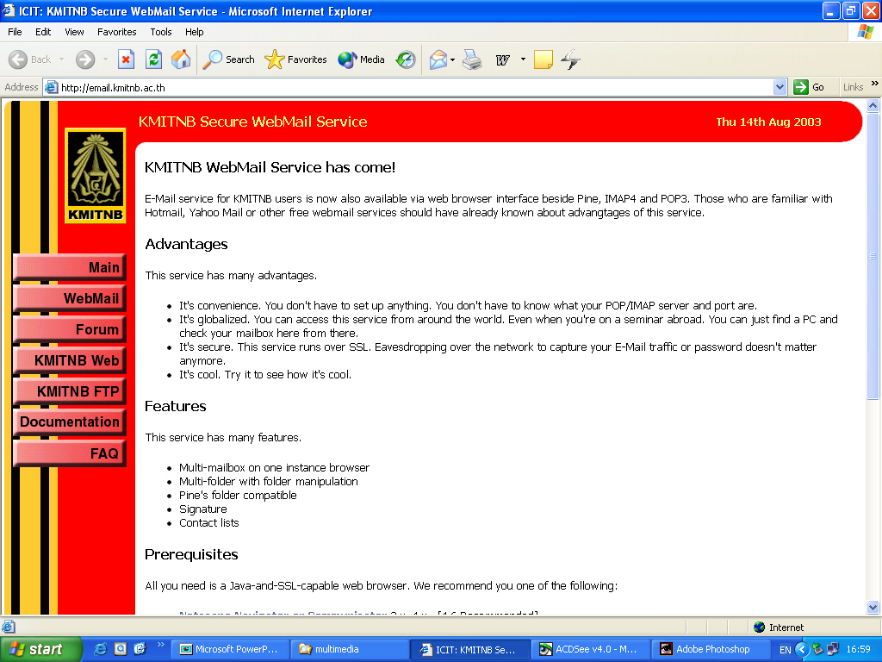
การออกแบบหน้าตา Web Site

Slide 36
การออกแบบหน้าตา Web Site
มีการออกแบบกราฟิกส์ที่สวยงามสื่อความหมาย
ไม่ควรใช้ภาพที่มีขนาดใหญ่เกินไป เพราะจะทำให้เสียเวลาโหลดนาน ซึ่งทำให้ผู้ใช้ขาดความสนใจเนื้อหาภายในได้ (ไม่ควรเกิน 75 kb)
ภาพรวมของงานทั้งหมดควรออกมาเป็นอารมณ์ (Theme) หรือโครงเดียวกัน ไม่มีหน้าใดหน้าหนึ่งที่โดดเด่นเกินไป

Slide 37
Web Site & Designing
แบบ Content
ประกอบด้วยข้อความ ตาราง เป็นหลัก
เหมาะกับการนำเสนอเนื้อหา สาระที่ไม่ต้องการความสวยงามมากนัก
ใช้เวลาในการโหลดน้อย

Slide 38
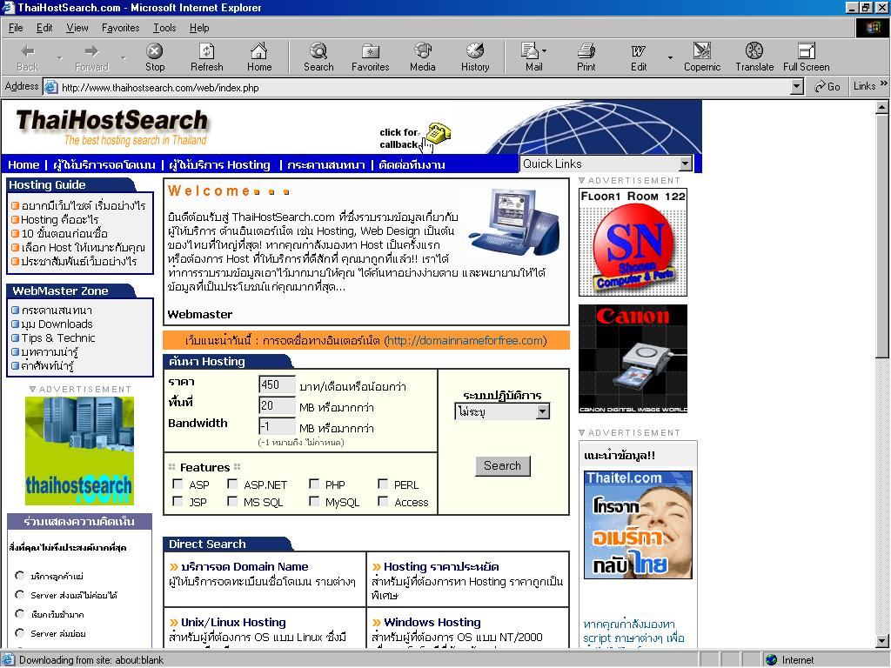
Web Site & Designing

Slide 39
Web Site & Designing
แบบ Image
มีภาพกราฟิกส์ขนาดใหญ่ซึ่งถูกตัดแบ่ง (Slice) เป็นชิ้นเล็ก ๆ แล้วนำมาวางเรียงกัน
ส่วนใหญ่ใช้สำหรับ Web ที่ต้องการสร้างความประทับใจ เน้นความสวยงาม

Slide 40
Web Site & Designing

Slide 41
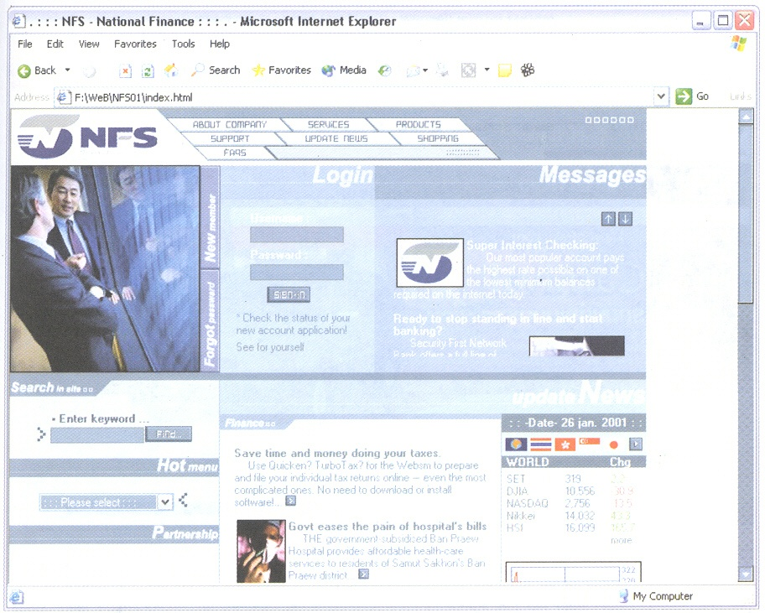
Web Site & Designing
แบบผสม เป็นการผสมกันระหว่าง 2 แบบแรก

Slide 42
Web Site & Designing

